Slide 1
Isusovci
Svijet i obrazovanje

Slide 2
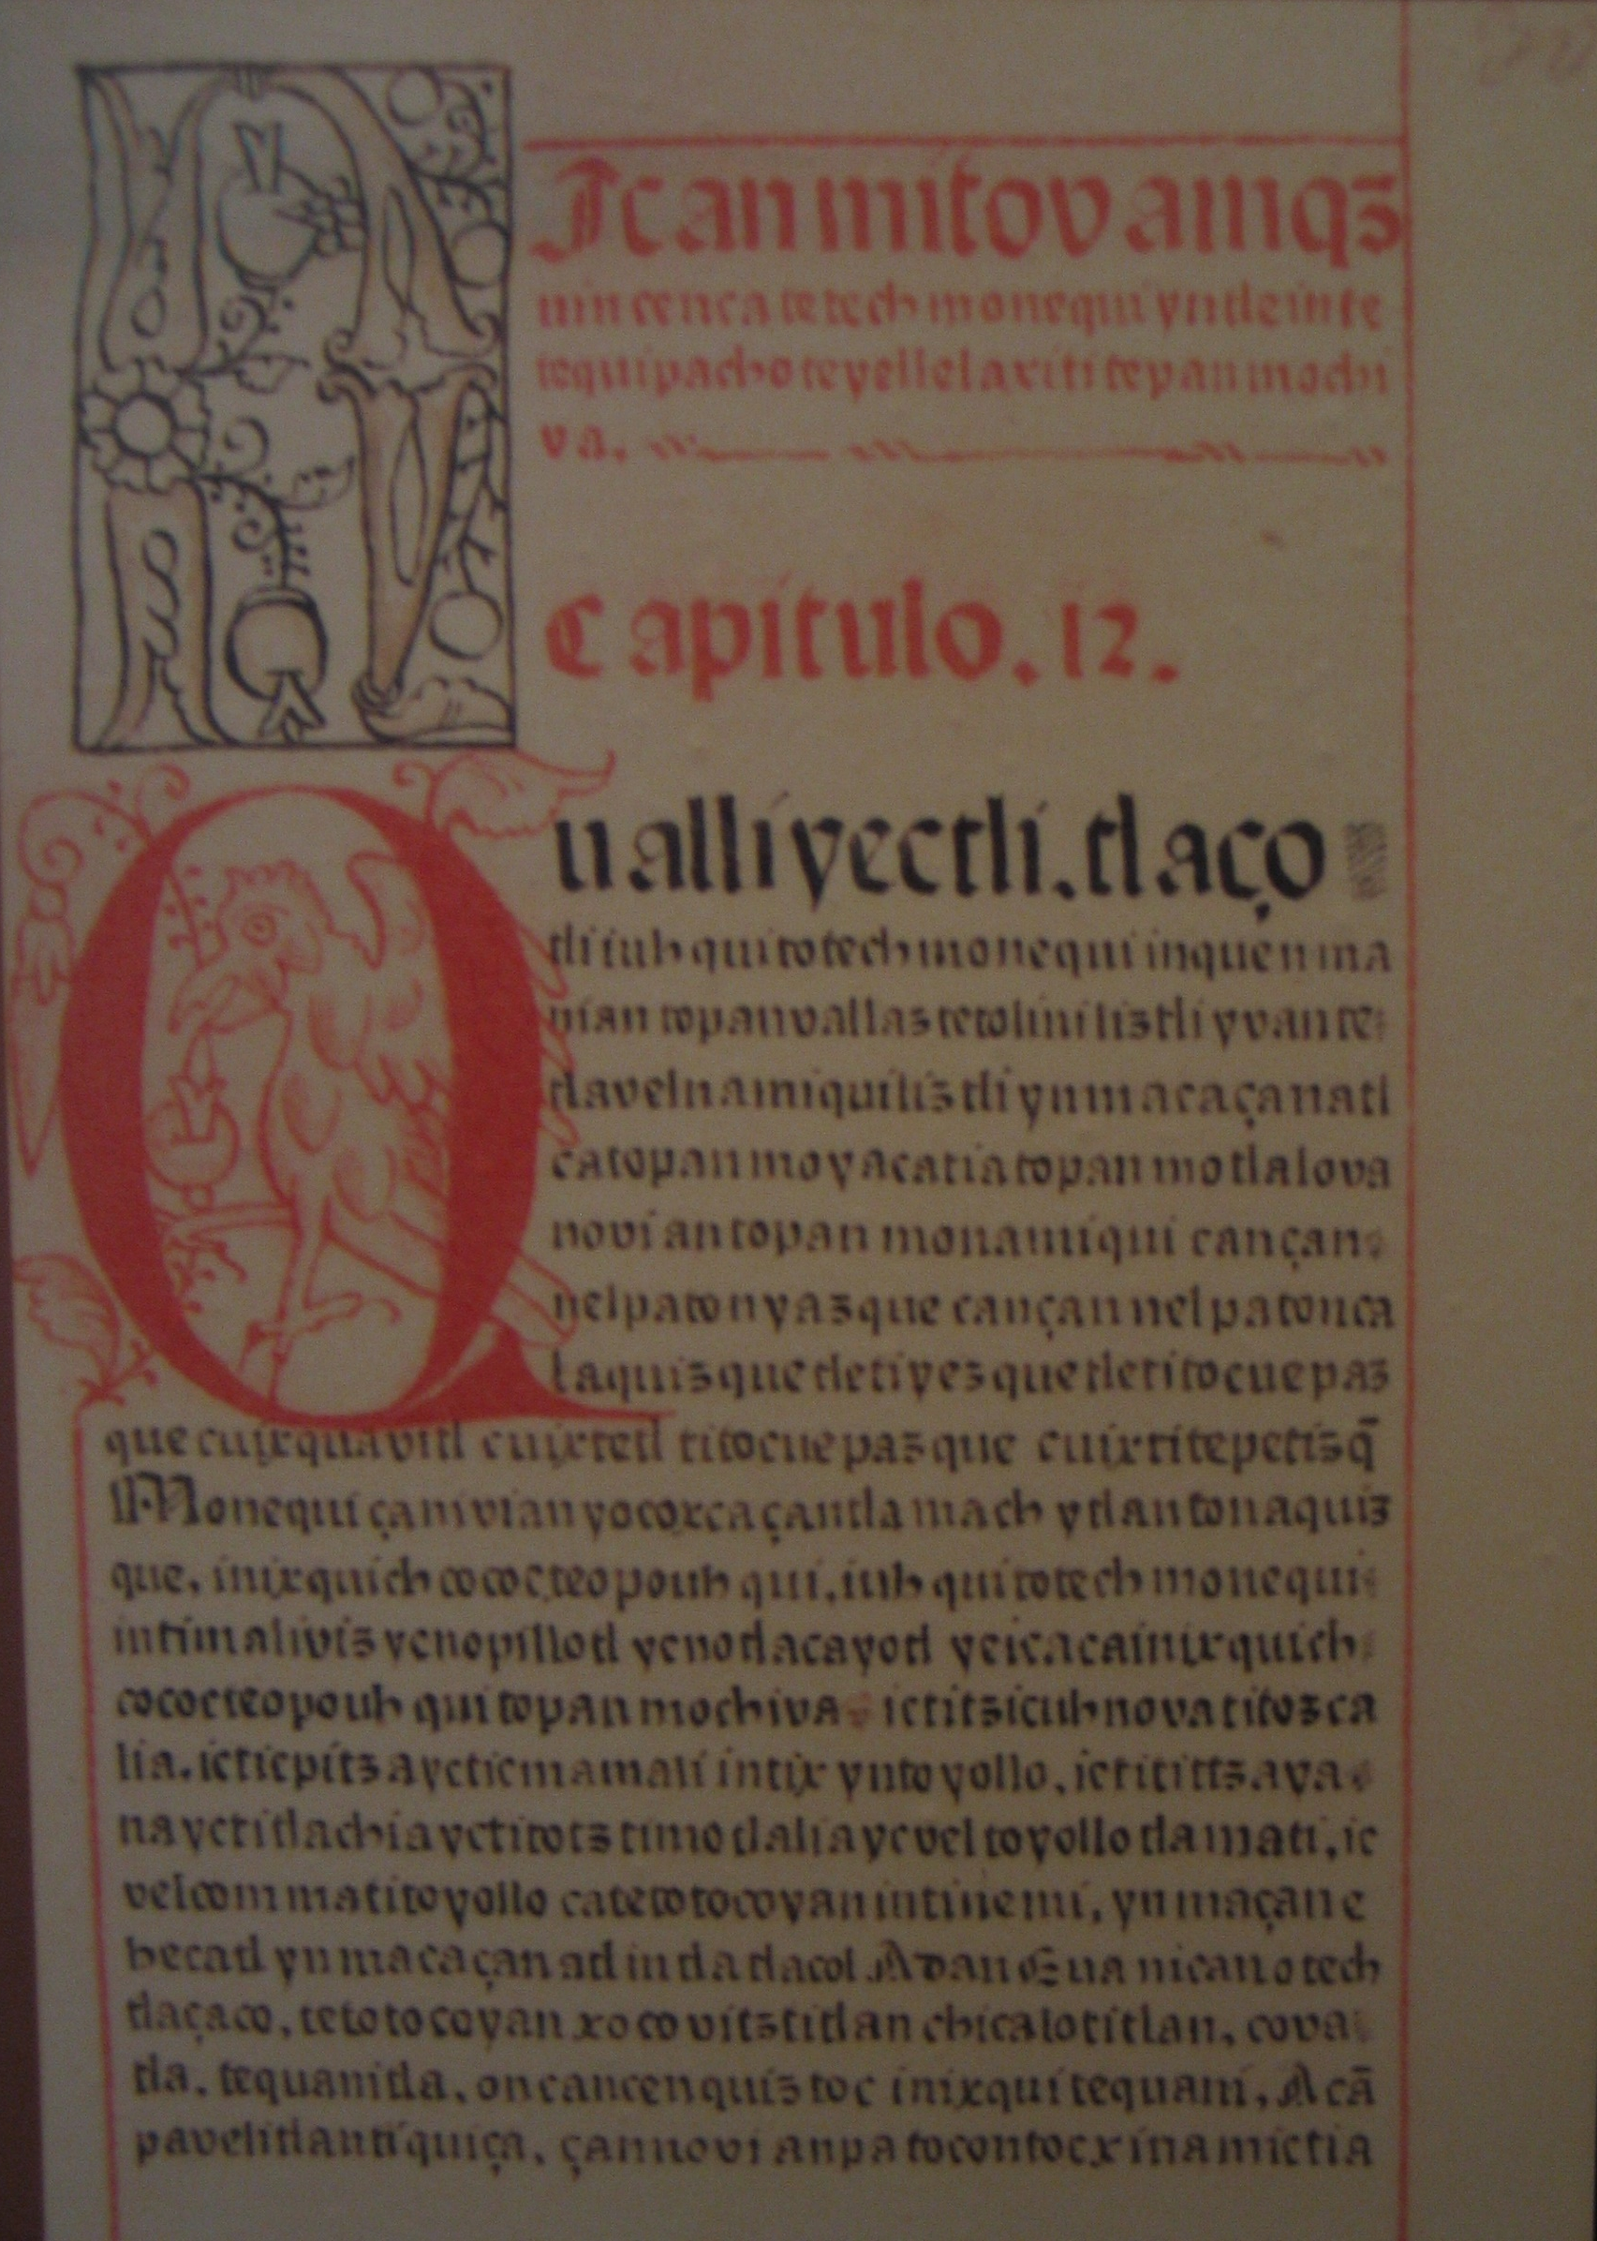
Družba Isusova
Osnovana 1540. u svrhu evangelizacije (misije, obrazovanje)
  Ignacije Lojolski, Franjo Ksaverski, Pierre Lefevre, Alfonso Salmerón, Diego Laínez, Nicolas Bobadilla, Simão Rodrigues
  Pozivani i u svjetovno školstvo
  Često besplatno, sami pišu udžbenike (neke od prvih gramatika i rječnika pučkih jezika)
Ratio atque institutio studiorum Societatis Jesu – priručnik kojim se normira isusovačko školstvo, 1599.
  nastavni kurikul, metode podučavanja, propisi o učeničkim obvezama, školskim aktivnostima, materijalima, i sl.
Ratio educationis totiusque rei litterariae – reforma školstva Marije Terezije, 1777.g. (²1806.)
  zakon napisali ugarski kancelar barun József Ürményi i bivši isusovci: povjesničar, pedagog i upravitelj bečke dvorske knjižnice Adam František Kollár, profesor na Sveučilištu u Budimu Pál Makó, te ravnatelj arhiva bečkoga dvora Daniel Terstyanský
De imitatione Christi na jeziku náhuatl, pol. 16.st., fra Alonso de Molina (c. 1513-c.1585)
Isusovac Antonio del Rincón (1566–1601) napisao je prvu gramatiku

Slide 3
Isusovci u Hrvatskoj
U 16. st. Nicolas Bobadilla (1511-1590) boravi u Zadru i Dubrovačkoj Republici
Rezidencija u Dubrovniku otvara se u prvom desetljeću 17. st.
  isusovačke gimnazije osnovane u Zagrebu (1607.), Rijeci (1627.), Varaždinu (1636.), Požegi (1707.) i Osijeku (1729.) te u Lepoglavi (1582. osnovali pavlini, 1644. preuzeli isusovci)
Prvi Hrvati isusovci: Stjepan Demitreus (Demitrević) i Toma Zdelarić (djelovali izvan Hrvatske)
  Zdelarić prvi hrv. isusovački dramatičar (1561. u Beču sastavio tragikomediju na latinskom?)
1669. car i kralj Leopold I. isusovačkoj Akademiji u Zagrebu dodijelio sveučilišna prava i povlastice = utemeljenje zagrebačkoga sveučilišta
Notes:
Kazališna aktivnost obično počinje vrlo brzo nakon otvaranja gimnazija

Slide 4
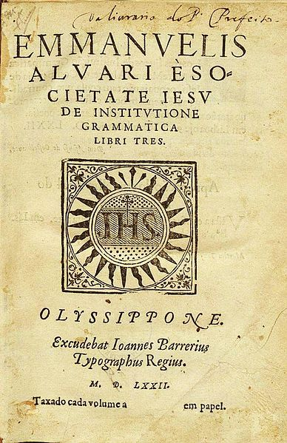
Isusovački rječnici i gramatike
De institutione grammatica, izdana u preko 400 izdanja po cijelom svijetu
Jakov Mikalja (Dubrovnik, 1601-1654)
  Blago jezika slovinskoga illi Slovnik u komu izgovaraju se rječi slovinske latinski i dijački, 1651
  De institutione grammatica pro Illyricis accommodata, prva hrv. obrada lat. gramatike Manuela Álvaresa, 1637
Juraj Habdelić (Zagreb, 1609-1678)
  Dictionar ili reči slovenske zvekšega v kup zebrane, v red postavljene i dijačkemi zlahkotene, 1670
Pavao Ritter Vitezović (1652-1713; školovan kod isusovaca)
  Lexicon Latino-Illyricum (tiskan tek 2000., hrv.-lat. dio je izgubljen)
Ardelio Della Bella (Dubrovnik, 1655-1737)
  Dizionario italiano-latino-illirico, 1728
Franjo Sušnik (1686-1739) i Andrija Jambrešić (1706-1758)
  Lexicon latinum interpretatione illyrica, gemanica, et hungarica locuples, 1742
https://commons.wikimedia.org/wiki/File:De_Institutione_Grammatica,_padre_Manuel_%C3%81lvares,_Lisboa,_1572.jpg
Notes:
Ljudevit Lalić, herc. franjevac (17/18.st.), Dictionarium latino-italico-illyricum
Ivan Belostenec (c. 1594-1675), pavlin, Gazophylacium seu Latino-Illyricorum onomatum aerarium, izdan tek 1740.

Slide 5
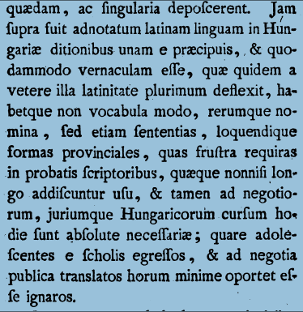
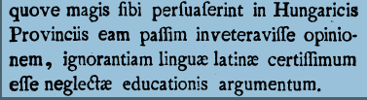
Jezik
Školovanje, ali i priredbe su u principu na latinskom
  „patrio/croatico sermone“, „patrio/illyrico idiomate“;
    u Osijeku na njem., u Rijeci na tal.
  Prva sigurna predstava na hrvatskom: Amoris et Doloris in Christo patiente certamen; 1644. u zagrebačkoj gimnaziji na Veliki petak
Učenje i usavršavanje narodnih jezika
  Nastava na narodnom jeziku u nižim razredima (tj. u narodnim školama), dvojezični udžbenici, preporuka za podučavanje drugih, korisnih narodnih jezika Monarhije (njemački)
  Pisanje teza ili sastavaka na narodnom jeziku u određenim prilikama
  Korištenje narodnog jezika prilikom svečanih ispitivanja i dodjela nagrada istaknutim učenicima
RE, 1777; §CI, CXVII, pp. 146, 187

Slide 6
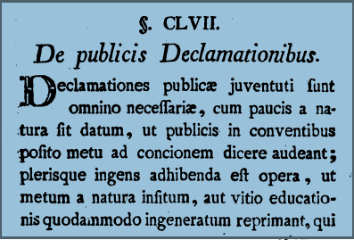
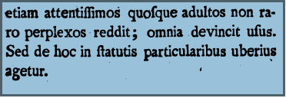
Prigode za predstave
Svaki razred izlaže svoj rad na javnim priredbama bar triput godišnje
  završni ispit na kraju školske godine; kraj zimskog polugodišta, na blagdan sv. Ignacija,
  u posebnim prigodama...
  učenički radovi, zahvalni govori, rasprave, natjecanja i predstave pred publikom,
  na zatvorenom ili otvorenom; sudjeluju i učenici i nastavnici
Teme drama (većinom tragedija – obrazovno i vjerski poticajne):
  Biblija („Samson”, „Razmetni sin”)
  Kristov život i djela (Servator vivus in cruce pendens, Karlovac 1648; Sacra tragoedia hebdomadis sanctae, Požega 1734)
  Antika (Lysimachus – prijevod Charlesa de la Ruea s lat. na kajkavski, 1768, Zagreb; „Brut ubija Cezara”, „Heraklo na raskršću” - alegorija)
  Hagiografija (S. Catharina Martyr, „Sv. Venefrida - Trionfo od čistoće Bara Kašića“, 1627; „Sveti Alojzije je pobijedio svijet i oca”, “Japanac Ludovik, mučenik”, „Sveti Kvirin, biskup sisački i mučenik”, „Marko Križevčanin ovjenčan lovorom mučeničkim”)
  Povijest (Maria Stuarta seu Vaticana sedes Regali Mariae sanguine purpurata, Varaždin 1699 pod pokroviteljstvom Draškovića; Nicolaus Zrinus ad Sigethi moenia cum suis fortiter ocumbens, Zagreb 1749; Zriny und Mustafa, Graz 1760)
  Moralne komedije („Čovjek ćelave glave a kosmatoga čela”, „Melankolija protjerana iz Utopije”)
  Pavao Vitezović – „Mesopustjica aliti čin od mesopusta” (đaci hrvatskoga kolegija u Beču za maškare 1682)
RE 1777, pp. 267-8.
Notes:
Svi nepoželjni ili nemoralni sadržaji iz autentičnih latinskih tekstova su se uklanjali i zamjenjivali, a potom su hrvatski isusovci preuzimali tekstove od isusovaca iz Njemačke, Francuske i Italije (Batušić, 1957: 351)
Mary Stuart izvode u Anne of Green Gables

Slide 7
Tradicija isusovačkog kazališta
Pandan humanističkom svjetovnom kazalištu (u Dubrovniku nema podataka o isusovačkim predstavama)
  Predstave su se igrale i u drugim europskim akademijama
  Franjevci su više posvećeni biblijskim sadržajima na narodnom jeziku (pogotovo protiv germanizacije u Slavoniji)
Utjecaji:
  srednjovjekovna crkvena prikazanja
  renesansno (svjetovno) kazalište svjetovne poetike (i kasnije „frančezarije”)
  barokno kazalište (uvođenje glazbe)
Na hrvatskim prostorima odigrano oko 400 drama (prerade stranih), ali tekstovi nisu sačuvani (periohe)
  vrijeme i mjesto izvedbe te kratak sadržaj, za gledatelje/pokrovitelje koji ne znaju hrvatski, pisane latinskim (rjeđe njemačkim ili francuskim)
  sačuvano 5 perioha iz 18. st. (Varaždin, Požega, 3 iz Zagreba)
U Zagrebu tradiciju nastavljaju učenici Kraljevskog plemićkog konvikta, kao i Klasične gimnazije
  komedije na kajkavskom, adaptacije njemačkih (August Kotzebue, August Wilhelm Iffland, Gottlob Stephanie, Karl von Eckartshausen), manje talijanskih i francuskih
  Tituš Brezovački (1757-1805) - đak zagreb. isus. kolegija; „Diogeneš ili Sluga dveh zgubljeneh bratov” (prema đačkoj predstavi iz 1772)
Notes:
Predstave u austrijskim školama zabranjene 1760. godine jer odvraćaju od učenja i zahtijevaju mnogo priprema
Prva poznata perioha s hrvatskih prostora jest varaždinska Instabilis fortunae ludus, sive Alvarus Luna sortis variantis singulare etypon od 15. rujna 1710. godine (8 str., tiskana u Grazu, predstava na lat. iz opusa šp. isusovca Juana de Mariana, 1536 –1624, učitelja Roberta Bellarmina)

Slide 8
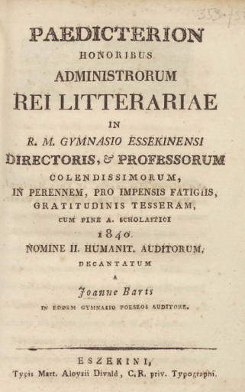
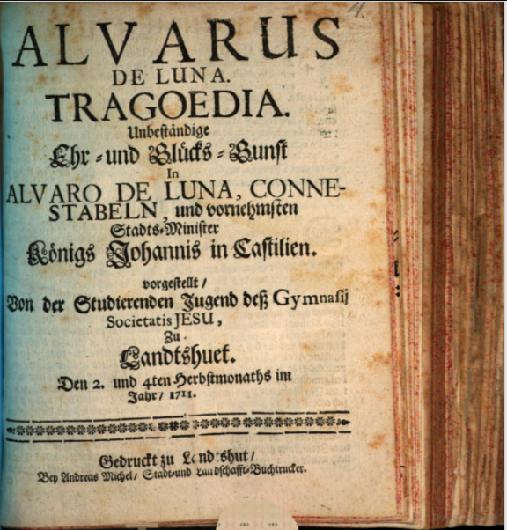
https://books.google.hr/books/about/Alvarus_de_Luna.html?id=U-5EAAAAcAAJ&redir_esc=y
http://virtualna.nsk.hr/divald/1840/03/04/paedicterion-honoribus-administrorum-rei-litterariae-in-r-m-gymnasio-essekinensi-directoris-professorum-colendissimorum-in-perennem-pro-impensis-fatigiis-gratitudinis-tesseram-cum-fine-a-s/

